Slide 1
Библиометрические исследования публикационной активности авторов, организации
Андрей Локтев
Консультант по аналитическим решениям, Elsevier
22 марта 2019 г.

Slide 2
Постановка задачи – оптимизация множества исследовательских тем
Грантовые организации/финансирующие организации распределяют средства по научным темам
Администраторы выбирают какие научные темы поддерживать и кого нанимать
Исследователи выбирают над какими темами работать и, соответственно, подавать заявку
Определение анализа исследовательского портфолио: это анализ элементов множества продуктов для определения оптимального распределения ресурсов.
  Если исследование это продукт … то
  агентство – оптимизация множества научных тем, на которые выделяются средства
  университет – оптимизация множества исследовательских тем, которые поддерживать
  исследователь – оптимизация множества исследовательских тем, над которыми работать

Slide 3
Спрос и предложение
Анализ исследовательского портфолио может быть представлен в терминах спроса и предложения
Исследование – это продукт
Темы (группа публикаций) представляют предложение
Грант (покупка исследования) представляет спрос
Решения в отношении исследовательского портфолио будут более информативными у тех, у кого есть информация о спросе и предложении

Slide 4
Пробелы
Для оптимизации тематических портфолио, лица, принимающие решения, должны знать какие темы существуют и их ценность
ПРОБЕЛ: в настоящий момент нет единого решения по комплексной модели науки или списку научных тем (и их относительной ценности)
Подход в заполнении этого пробела путем:
  Создания детальной модели научных тем
  Создания индикатора спроса (ценности) для тем, который коррелирует с финансированием

Slide 5
Решение

Slide 6
История
1985 – ISI разработка Research Fronts
    Библиометрический способ выявления исследовательских возможностей
1988 – CRP (сейчас SciTech) разработка Research Communities
    Те же алгоритмы и ниже пороги для более широкого охвата
2007 – SciTech разработка Distinctive Competencies
    Кластеризация научных сообществ используя научные преимущества организации
2015 – SciTech разработка Topics
    Существенно увеличивает охват и точность
2017 – SciTech разработка индикатора Topic Prominence
    Используя число ссылок, загрузок и метрику влияния журнала
    Впервые библиометрический индикатор используется для прогнозирования грантовых паттернов

Slide 7
История
Research Fronts (1985) 2% охват 10,000 кластеров
Research Communities 4% охват 35,000 кластеров
Distinctive Competencies 15% охват 200,000 кластеров
Topics 95% охват 100,000 cкластеров
Topic Prominence (2017) прогнозирование финансирования
    Полный охват и точность модели спроса и предложения для науки

Slide 8
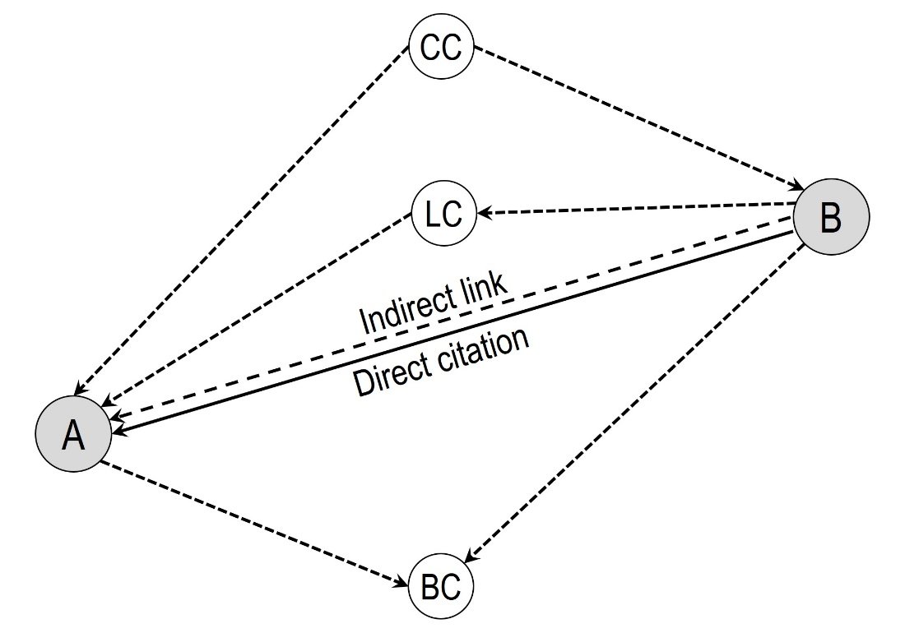
Технические аспекты кластеризации
Создание тем требует определения взаимосвязи между парами статей
Существует множество подходов
  Схожесть ключевых слов (keyword similarity)
    Не очень точный
  Текстовая схожесть (textual similarity)
    Чрезвычайно трудоёмкий
  Связи по ссылкам
    Прямое цитирование (Direct citation (DC))
      Вычислительно просто
    Библиографическое сочетание (Bibliographic coupling (BC))
    Коцитирование (Co-citation (CC))
    Longitudinal coupling (LC)
      Все – вычислительно трудоёмки

Slide 9
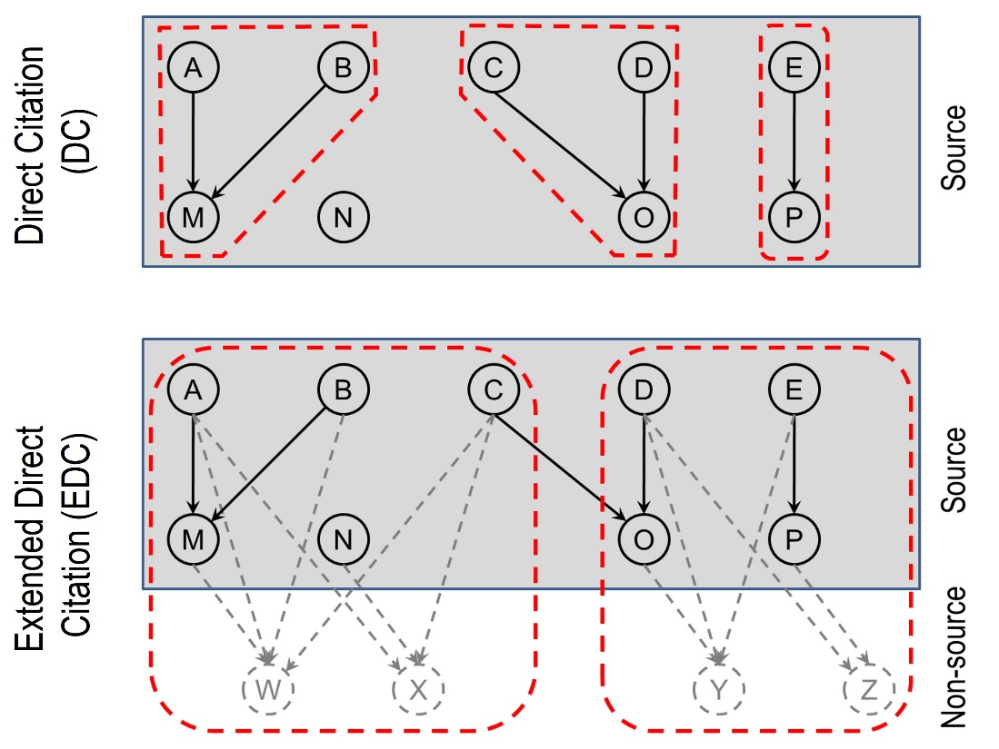
Технические аспекты кластеризации
Прямое цитирование имеет варианты
Только для индексируемых документов
    32 млн статей
    439 млн связей
    Но … только 29 млн связано
Включая цитируемые, но не индексируемые документы
    32 млн статей
    31 млн не индексируемых документов
    830 млн связей
    Намного больший сигнал для кластеризации 32 млн статей

Slide 10
Технические аспекты
Кластеризация сделана с использованием алгоритма, который
    Разделяет статьи на группы
    Имеет параметр разрешения: при увеличении разрешения увеличивается и число кластеров
    Стремление максимизировать число связей внутри кластера и минимизировать число связей между кластерами
Cluster 1
Cluster 2
Cluster 3
A
K
L
M
A
K
L
M
N
O
N
O
B
C
P
Q
R
B
C
P
Q
R
D
S
T
W
D
S
T
W
E
F
G
U
V
X
Y
E
F
G
U
V
X
Y
H
I
Z
H
I
Z
J
J

Slide 11
Требования и решения
ТРЕБОВАНИЯ
    Охват: Полный список тем в науке
    Гранулярность: Темы соответствующего размера и их число
    Точность: Точные темы, которые содержат надлежащие статьи
    Стабильность: Темы с реалистичной динамикой
РЕШЕНИЕ
    Определение около 100 000 тем в науке, используя прямое цитирование по связям цитирования (в том числе цитируемых неиндексированных документов) по полной базе данных Scopus*
    *Источники: 1. Boyack, K.W., Investigating the effect of global data on topic detection. Scientometrics, 2017. 111: p. 999-1015
    2. Klavans, R. and K.W. Boyack, Which type of citation analysis generates the most accurate taxonomy of scientific and technical knowledge? JASIST, 2017. 68(4): p. 984-998
    3. Boyack, K.W. and R. Klavans, R. Creation and analysis of large-scale bibliometric networks. Springer Handbook of Science and Technology Indicators, 2018 (to appear)

Slide 12
Характеристики модели

Slide 13
Моделирование тем – процесс
Создание списка цитирующих-цитируемых (статья-ссылка) пар (EIDs)
Вычисление значения связей для каждой пары, на основе количества ссылок/связей
Используя весь список ссылок и значений связей, проведение кластеризации документов
В результате список EID-кластерID определяет набор тем
A
K
L
M
N
O
B
C
P
Q
R
D
S
T
W
E
F
G
U
V
X
Y
H
I
Z
J

Slide 14
Моделирование тем – процесс
Создание списка цитирующих-цитируемых (статья-ссылка) пар (EIDs)
Вычисление значения связей для каждой пары, на основе количества ссылок/связей
Используя весь список ссылок и значений связей, проведение кластеризации документов
В результате список EID-кластерID определяет набор тем
A
¹/₃
O
¹/₄
R
D
¹/₃
¹/₄
T
¹/₄
¹/₃
G
U
¹/₄
V
I

Slide 15
Моделирование тем – процесс
Создание списка цитирующих-цитируемых (статья-ссылка) пар (EIDs)
Вычисление значения связей для каждой пары, на основе количества ссылок/связей
Используя весь список ссылок и значений связей, проведение кластеризации документов
В результате список EID-кластерID определяет набор тем
Cluster 1
Cluster 2
Cluster 3
A
K
L
M
A
K
L
M
N
O
N
O
B
C
P
Q
R
B
C
P
Q
R
D
S
T
W
D
S
T
W
E
F
G
U
V
X
Y
E
F
G
U
V
X
Y
H
I
Z
H
I
Z
J
J

Slide 16
Моделирование тем – дополнительные детали
Сделаны предварительные расчеты для множества разрешений для выявления определенного разрешения для ~100,000 кластеров
Используя это разрешение, проведен полный расчет для формирования тем
Если некоторые кластеры очень малы (~75 единиц), эти кластеры могут быть объединены с большими кластерами
Cluster 1
Cluster 2
Cluster 3
A
K
L
M
N
O
B
C
P
Q
R
D
S
T
W
E
F
G
U
V
X
Y
H
I
Z
J

Slide 17

Пример модели и карта
Данные Scopus 1996-2013
582 млн цитирующих-цитируемых пар, 24.6 млн источников EID, 23.8 млн цитируемых не индексируемых EID
Расчет значения связей для 582 млн пар
Использование SLM (smart local moving algorithm) с разрешением
3 x 10⁻⁵
Несколько кластеров с <50 единицами влились в более крупные кластеры
Результат – 91,726 кластеров (научных тем)
Klavans, R. and K.W. Boyack, Research portfolio analysis and topic prominence. Journal of Informetrics, 2017 (under review).

Slide 18
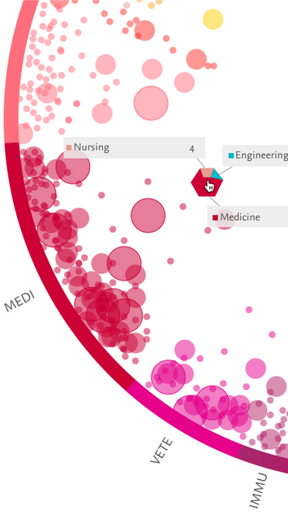
Модель может быть расширена со временем
Работы 2013-2015 были дополнительно добавлены к существующей модели с их ссылками (90% точности)
Нет необходимости в построении новой модели каждый год
Такая стабильность позволяет использовать ее для принятия решений

Slide 19
Характеристики модели – темы

Slide 20
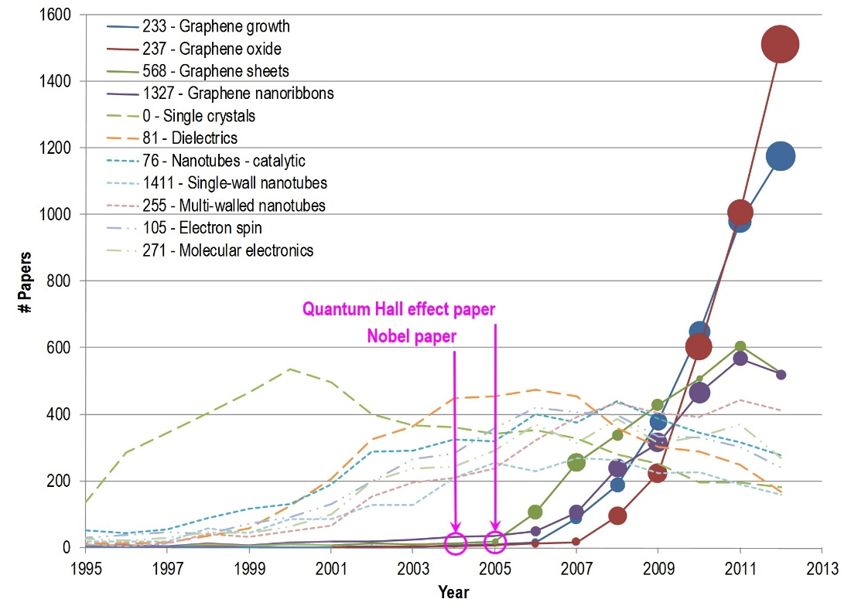
Характеристики темы – вариативность и динамика
Темы могут быть новыми или старыми, большими или малыми, растущими, угасающими, междисциплинарными и т.п. и иметь различную историю
Темы имеют реалистичную динамику; низкую частоту рождений и умираний, s-образную историю
Boyack, K.W. and R. Klavans, R. Creation and analysis of large-scale bibliometric networks. Springer Handbook of Science and Technology Indicators, 2018 (to appear).

Slide 21
Выдающиеся направления (topic prominence)
Составной показатель
Рассматриваемые параметры
  Количество ссылок в году n на статью опубликованную в году n и n-1
  Просмотры в Scopus (Views Count) в году n на статью опубликованную в году n и n-1
  Средний CiteScore для года n
  Среднее число авторов на статью для года n
  Витальность – противоположность возрасту ссылки, подобие “state-of-the-art” в Competencies (SciVal)
  Изначально также рассматривались ссылки в патентах и фракционное авторство в отрасли, но они были отброшены, чтобы избежать особенностей, связанных с экономическими мотивами

Slide 22
Выдающиеся направления (topic prominence)
Учет таких метрик как Количество ссылок, Просмотры, CiteScore и Авторы способствует уменьшению искажений
Высокая корреляция между Количеством ссылок, Просмотрами и Citescore
Низкая – для Авторов и Витальности
Были протестированы и другие формулы с большим количеством показателей, но они не имели большей объяснительной силы чем выбранный 3-мерный индикатор
Формула Prominence: P_{j} = 0.495 (C_{j} – mean(C_{j}))/stdev(C_{j}) + 0.391 (V_{j} – mean(V_{j}))/stdev(V_{j}) + 0.114 (CS_{j} – mean(CS_{j}))/stdev(CS_{j}),
Notes:
Citations, Views, CiteScore and Author features were all highly skewed, and thus log-transformed for analysis to reduce skewness

Slide 23
Выдающиеся направления (topic prominence)
Почему “Prominence”
Prominence ≠ Importance (тема может быть важной, но не выдающейся)
Prominence ~ Visibility или Momentum

Slide 24
Корреляция с грантами

Slide 25
Распределение грантов по темам
U.S. Star Metrics data (2008-2014)
    В основном из NIH, NSF
    364,000 индивидуальных грантов , $253 млрд
Наличие описания (word profiles) для каждой из 91,726 тем модели
Заглавия и аннотации также доступны для большинства грантов
В результате: 314,000 грантов, $203 млрд были распределены в модели

Slide 26
Корреляция грантов с выдающимися направлениями
Гранты были разделены на два периода (2008-10, 2011-13)
Показатель Prominence был рассчитан для 2010
Гранты обоих периодов высоко коррелируются
Prominence высоко коррелируется с грантами по обоим временным периодам

Slide 27
Корреляция грантов с выдающимися направлениями
Будущие гранты могут быть спрогнозированы прошлыми грантами, но добавление показателя prominence повышает прогнозирование
Тем не менее, мы не можем использовать прошлые гранты в большинстве случаев из-за отсутствия полных данных включая объем финасирования
Поэтому, prominence чрезвычайно ценный показатель, поскольку может выступать показателем для финансирования

Slide 28
Примеры с выдающимися направлениями и финансированием
High prominence – high funding (HH)
High prominence – no funding (HN)
Low prominence – high funding (LH)

Slide 29
High prominence – high funding
Очевидно: финансирование высоко значимых тем

Slide 30
High prominence – no funding
Исследования «за пределами» США – отсутствие грантов США
    Вопросы окружающей среды для крупных производств, которых не в U.S.
    Оливки не растут в США
    Исследования материалов, вопросы энергии в которых доминируют китайские университеты

Slide 31
Low prominence – high funding
Ненадлежащее распределение грантов по темам из-за использования широких терминов
    “clinical trials”, “medical center”
    Education – более широкое понятие, используемое во многих грантах NIH, NSF
    Маленькие темы с недостаточным текстом

Slide 32
Обновление тем

Slide 33
Обновление тем
Для поддержания стабильности тем, нет необходимости совершенно новой кластеризации и создания тем каждый год
Вместо этого, мы добавляем новые работы из Scopus к существующим темам
  Это может быть сделано очень точно с использованием ссылок из каждой работы
Тем не менее, каждый год могут возникать новые направления и это должно быть отражено в модели (в продукте SciVal)
Таким образом, помимо добавления статей к уже существующим темам, мы планируем ежегодно создавать несколько новых тем

Slide 34
Создание новых направлений
Новые темы имеют следующие свойства
  Относительно небольшая на момент появления с высоким темпом роста
  Событие – например, прорывная статья – которое действует в качестве триггера для возникновения
  Постоянство – тема не угасает
Новые темы, во всех случая, связаны с существующими темами – они не материализуются из воздуха
Большинство возникающих тем встроены в более крупные существующие – являются кандидатами для разделения тем
  Основано на сравнении моделей разных лет

Slide 35
Заключение
Была создана точная модель науки с около 100,000 темами подходящая для анализа исследовательского портфолио
    Методология может быть полностью воспроизведена, но требует полный объем данных
Был разработан показатель на уровне тем – Prominence – который коррелирует с грантовым финансированием
Финансирование на одного автора возрастает с ростом показателя prominence
Созданная модель науки (темы) и показатель prominence дает знания, необходимые для принятия решений в области науки

Slide 36
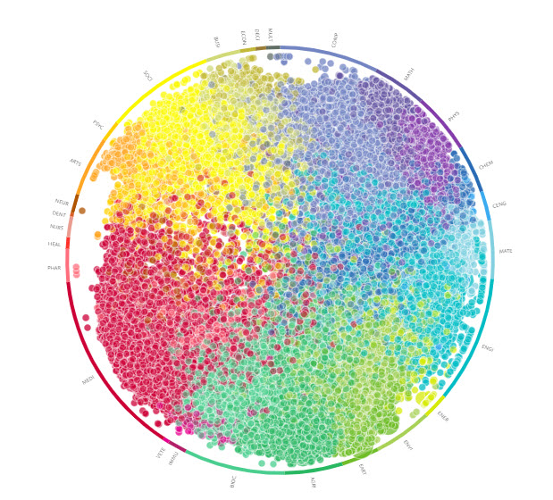
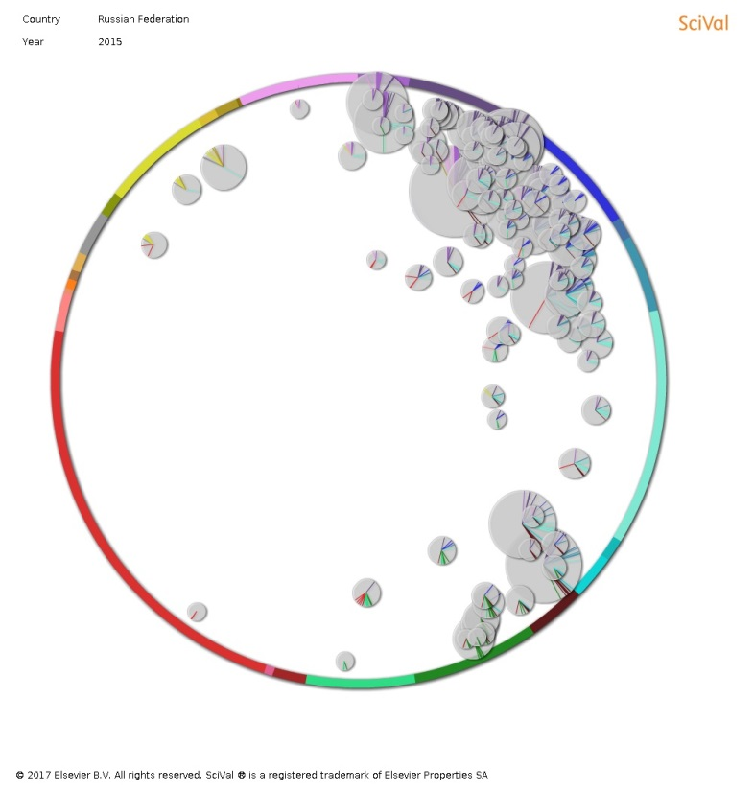
Реализация проекта в SciVal
Elsevier работает совместно с SciTech Strategies c 2008 года над новыми подходами и концепциями научного планирования и прогнозирования
Релиз Topics и выдающихся направлений – 03 октября 2017
SciVal: 144 компетенции России
SciVal: 44147 научных тем с Российским участием

Slide 37
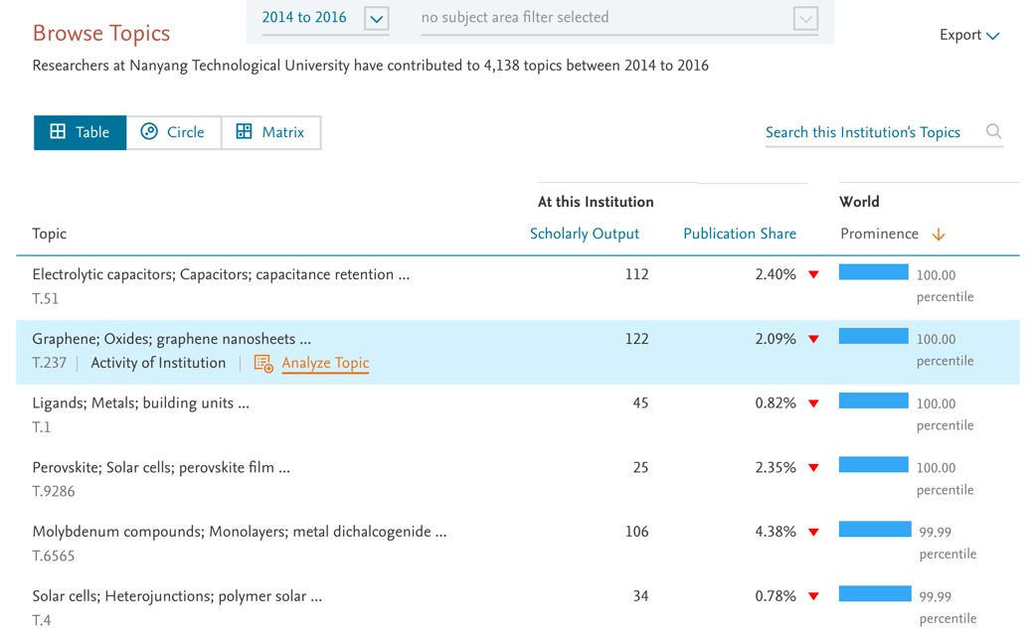
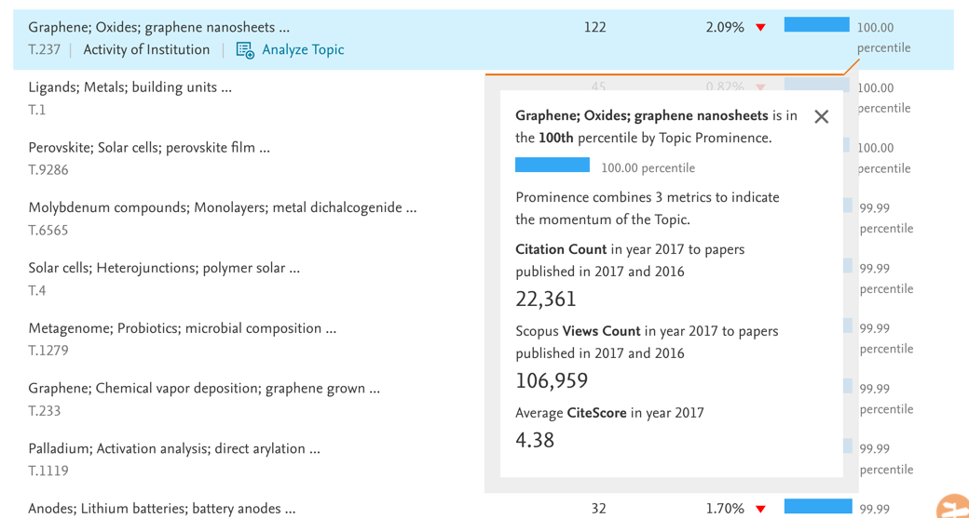


Ответы на вопросы
“В каких выдающихся направлениях участвую я и моя организация?”
“Почему это направление выдающееся?”

Slide 38
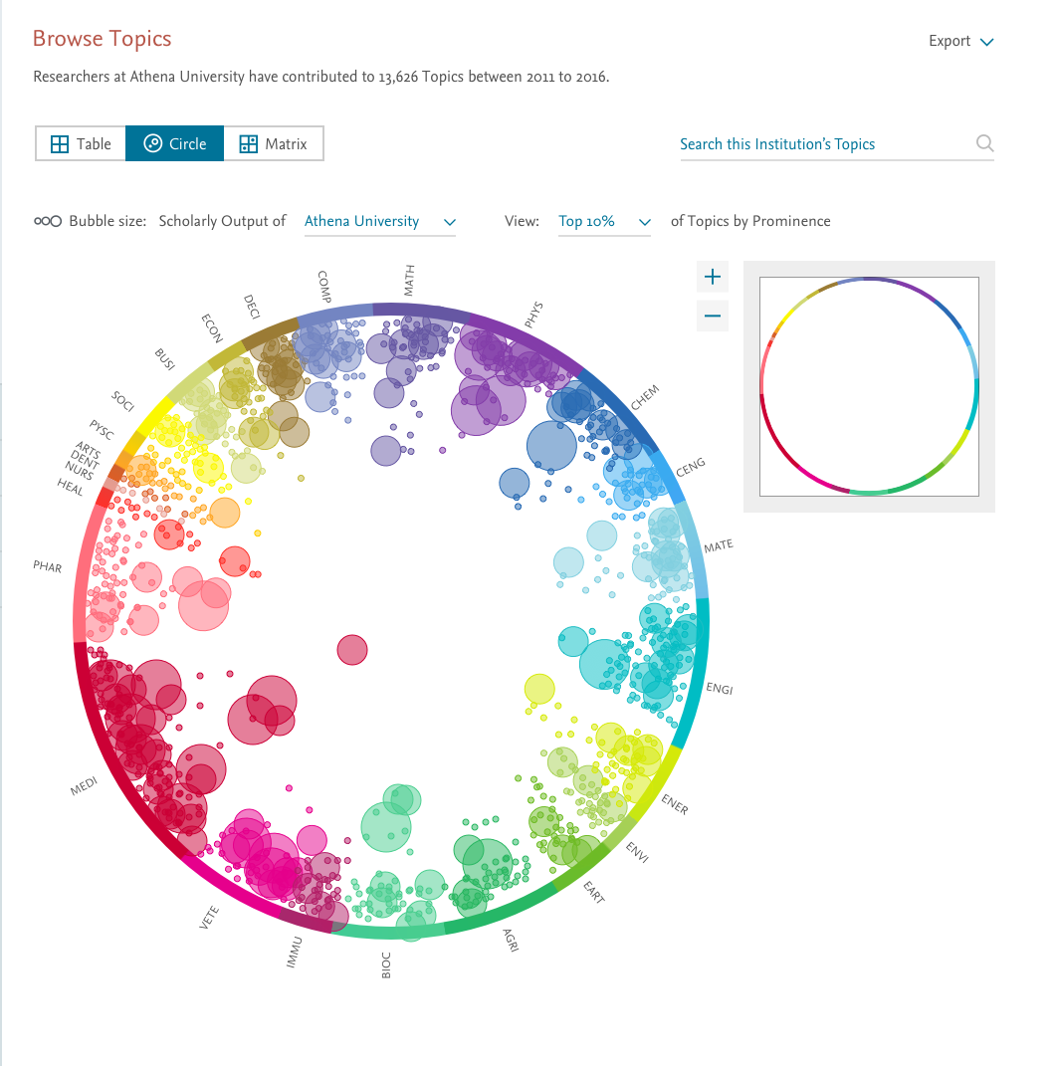
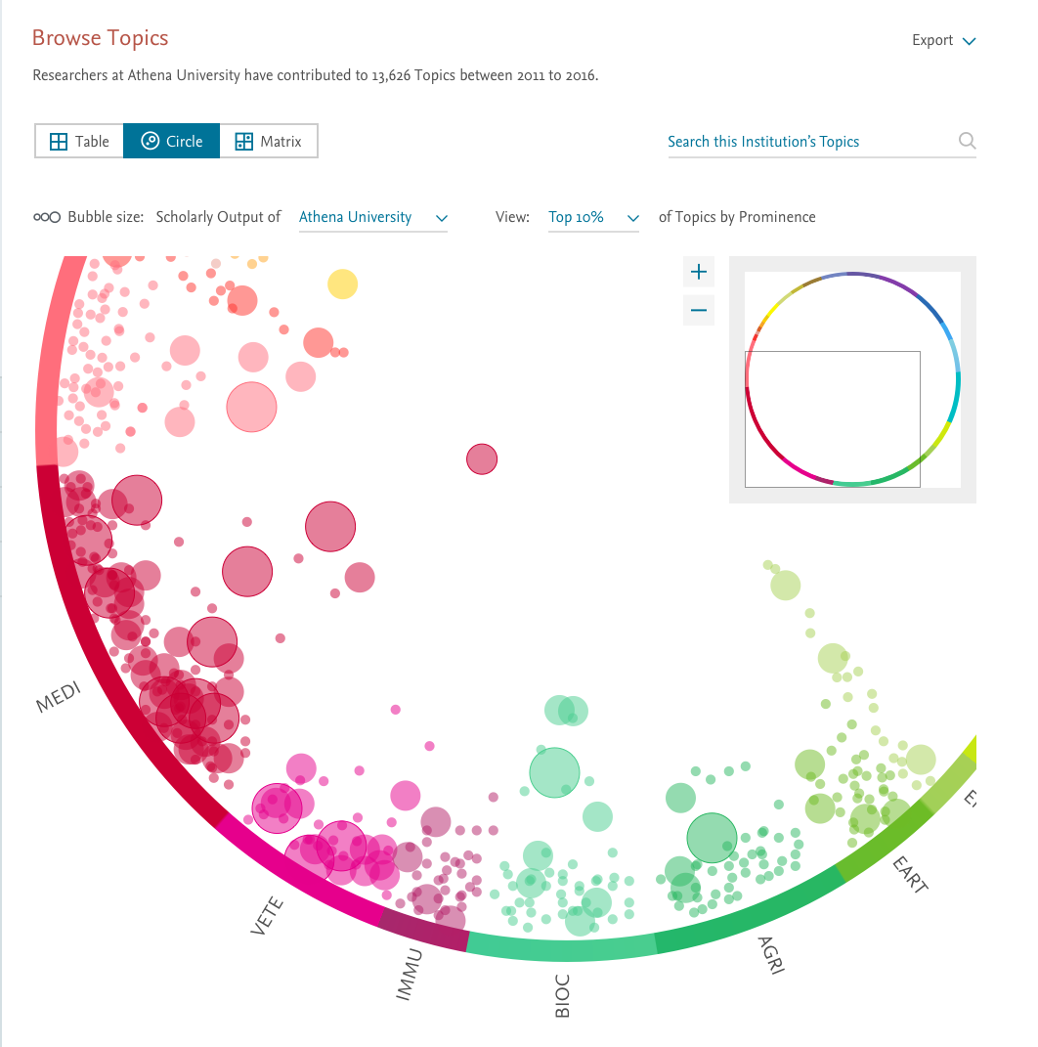
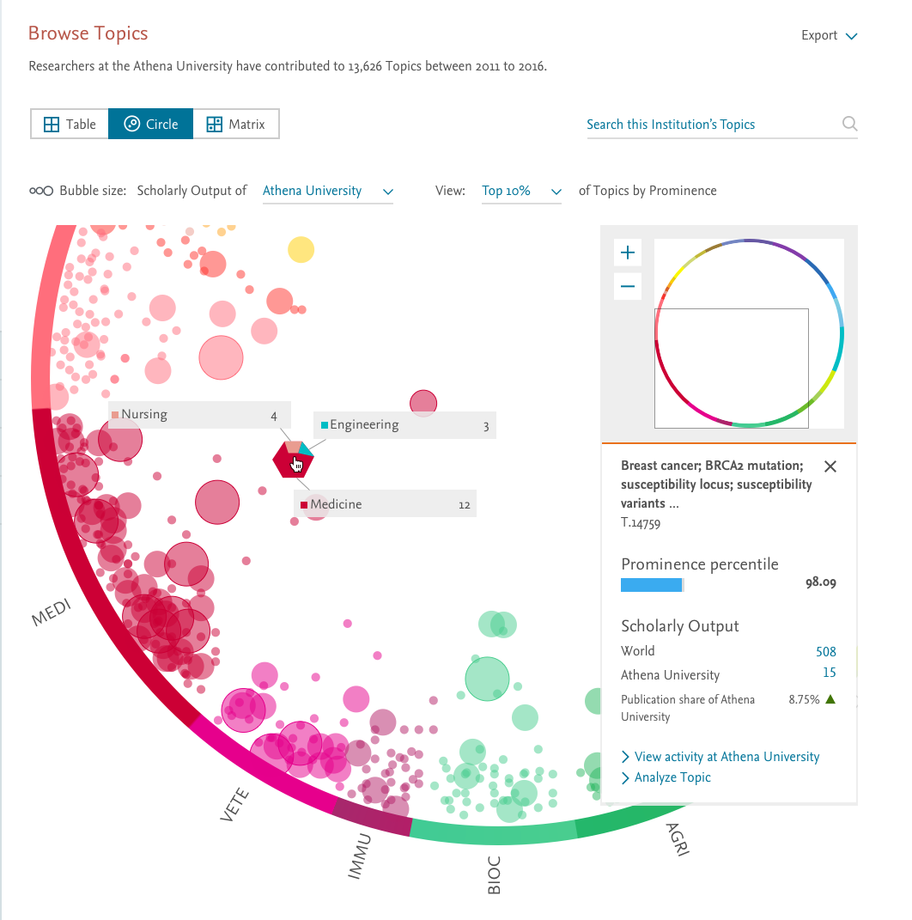
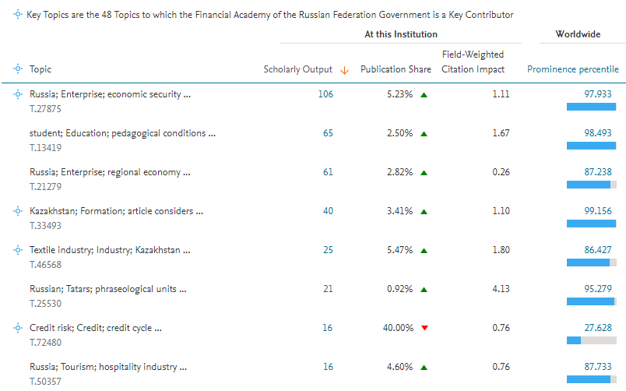
Ответы на вопросы
“В каких предметных областях и их выдающихся направлениях участвует моя организация?”

Slide 39
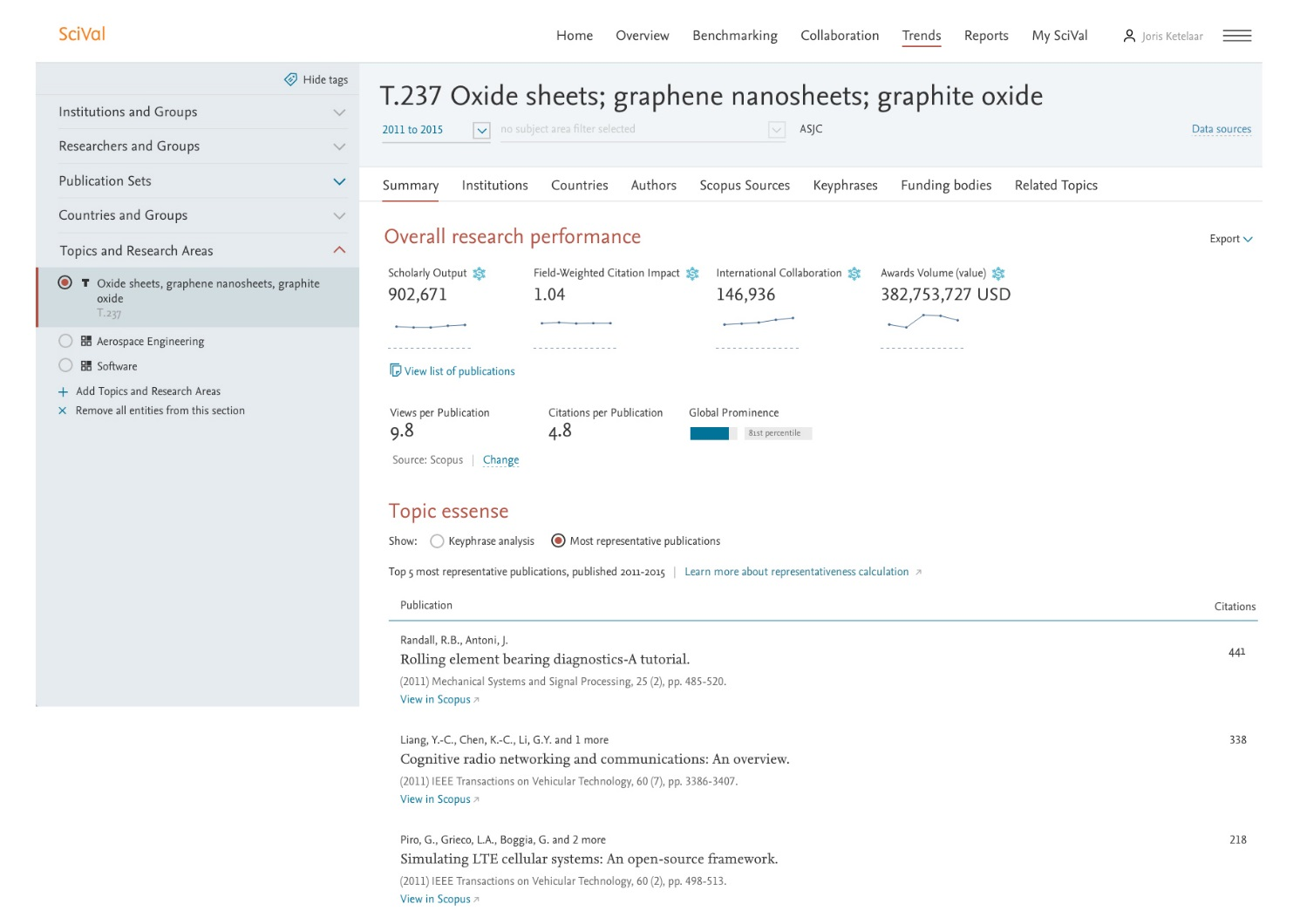
Ответы на вопросы
“Какова динамика этой темы? Кто ее драйверы? ”

Slide 40
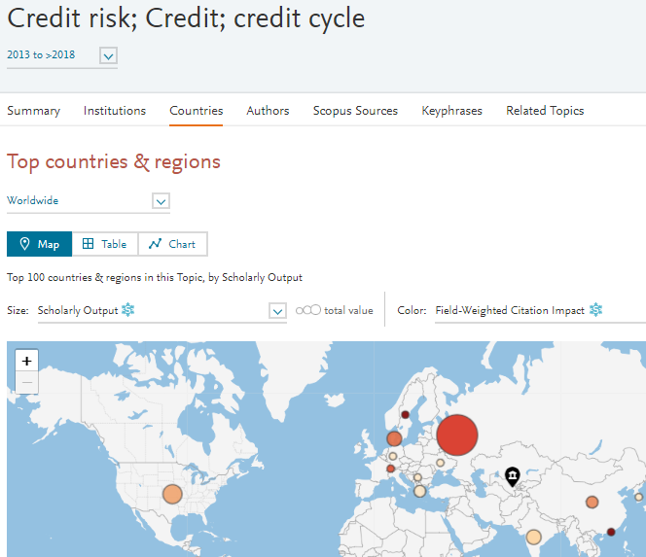
Ответы на вопросы
Это локальная или международная тема?

Slide 41
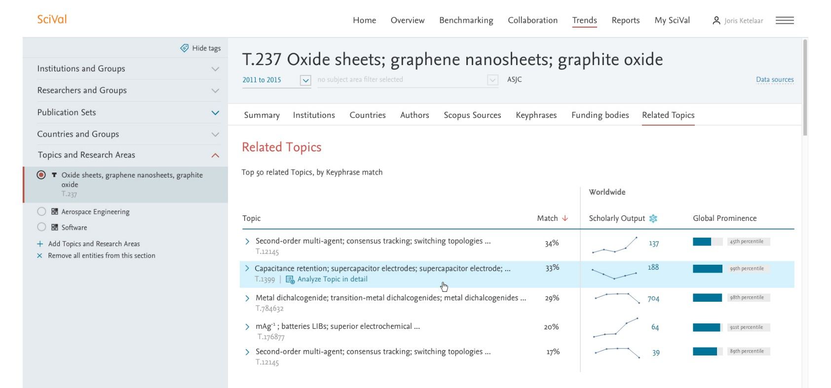
Ответы на вопросы
“На какие схожие темы мне стоит обратить внимание?”

Slide 42
Topic Prominence (Важность темы SciVal) в Scopus
Что это такое?
  97 тысяч тем, расчитанных в SciVal на основе анализа сетей цитирования
  Для каждой темы рассчитан уровень Prominence (Важность/актуальность), учитывающий количество цитиования, промотров и средний CiteScore журналов
Где они доступны в Scopus?
  На страницах публикаций. Каждая статья после 1996 года ассоциирована с одной темой
  На страницах авторских профилей (скоро появится)

Slide 43
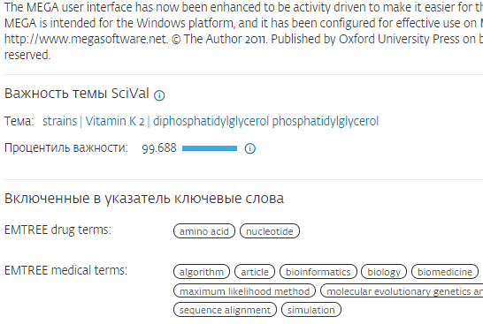
Topic Prominence – Страница публикации
SciVal

Slide 44
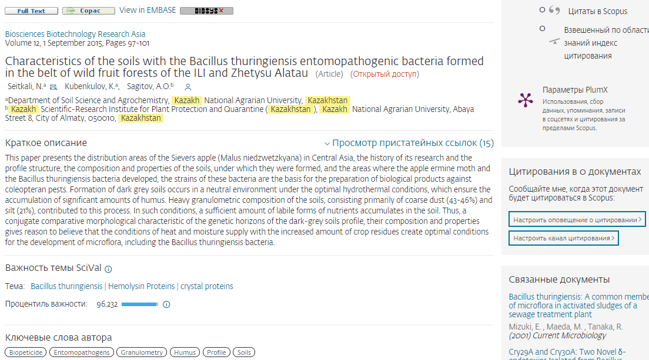
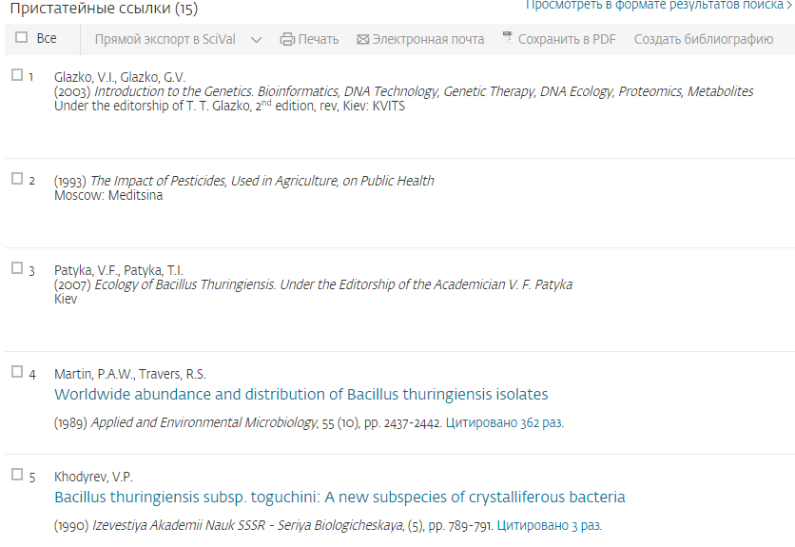
Пример статьи

Slide 45
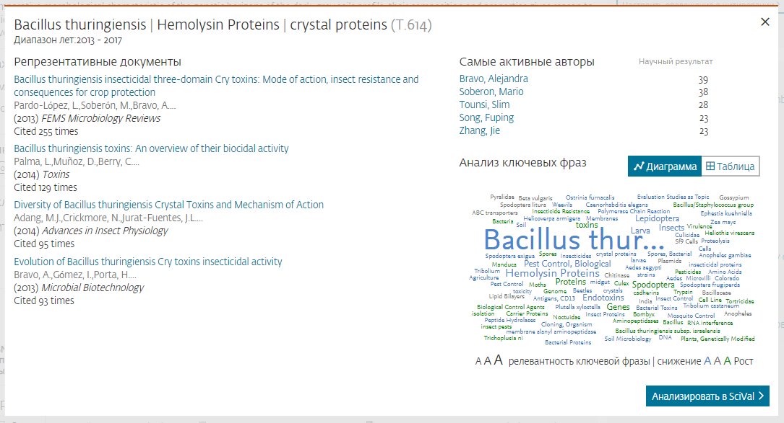
Подбор ключевых слов и списки литературы

Slide 46
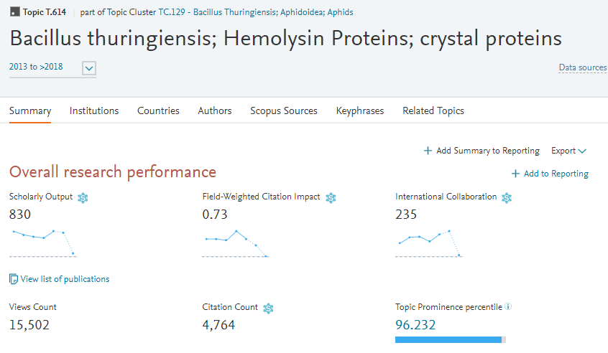
Обзор вашей темы исследований в SciVal

Slide 47
Спасибо за внимание!
Андрей Локтев,
консультант по аналитическим решениям Elsevier
tel +7 926 582 4211
e-mail: a.loktev@elsevier.com
www.facebook.com/ElsevierRussia
elsevierscience.ru/about/faqs/

